Slide 1
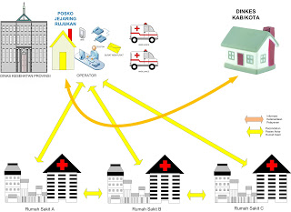
SISTEM RUJUKAN
ASMAH SUKARTA,S.ST.,M.Kes

Slide 2
Pengertian
Sistem Rujukan adalah suatu sistem pelayanan Kesehatan yang menyelenggarakan pelimpahan wewenang dan tanggung jawab atas kasus penyakit atau masalah kesehatan yang diselenggarakan secara timbal balik, baik secara vertikal dalam arti satu strata sarana pelayanan kesehatan ke strata sarana pelayanan kesehatan lainnya, maupun secara horisontal dalam arti antar sarana pelayanan kesehatan yang sama.

Slide 3
Sistem rujukan mengatur alur dari mana dan harus kemana seseorang yang mempunyai masalah Kesehatan tertentu untuk memeriksakan masalah kesehatannya

Slide 4
JENIS RUJUKAN (SISTEM KESEHATAN NASIONAL)
RUJUKAN KESEHATAN
RUJUKAN MEDIS
Rujukan ini terutama dikaitkan dengan upaya pencegahan penyakit dan peningkatan derajat kesehatan.
Rujukan Kesehatan pada dasarnya berlaku untuk pelayanan kesehatan masyarakat (public health service).
Rujukan ini terutama dikaitkan dengan upaya penyembuhan penyakit serta pemulihan kesehatan.
Rujukan Medik pada dasarnya berlaku untuk pelayanan kedokteran (medical service)

Slide 5
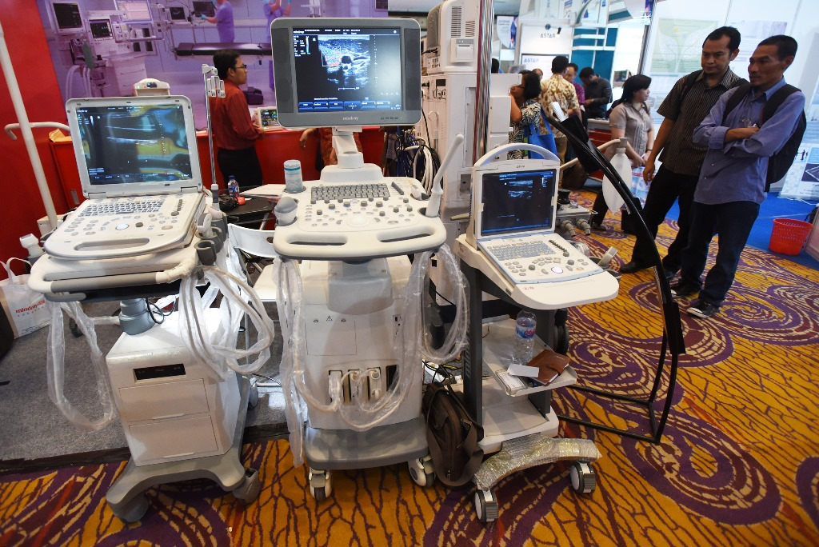
Rujukan Kesehatan
Rujukan kesehatan dibedakan atas tiga macam yakni:
1. rujukan teknologi,
2. rujukan sarana, dan
3. rujukan operasional.
Rujukan kesehatan yaitu hubungan dalam pengiriman, pemeriksaan bahan atau specimen ke fasilitas yang lebih mampu dan lengkap.
Ini adalah rujukan yang menyangkut masalah kesehatan yang sifatnya pencegahan penyakit (preventif) dan peningkatan kesehatan (promotif)

Slide 6
RUJUKAN MEDIS
Jenis rujukan medik antara lain:
Transfer of patient Konsultasi penderita untuk keperluan diagnosis, pengobatan, tindakan operatif dan lain-lain.
Transfer of specimen Pengiriman bahan (spesimen) untuk pemeriksaan laboratorium yang lebih lengkap.
Transfer of knowledge / personal. Pengiriman tenaga yang lebih kompeten atau ahli untuk meningkatkan mutu layanan setempat.
Sama halnya dengan rujukan kesehatan, rujukan medik ini dibedakan atas tiga macam yakni:
rujukan penderita,
pengetahuan dan
bahan bahan pemeriksaan. Menurut Syafrudin (2009),
rujukan medik yaitu pelimpahan tanggung jawab secara timbal balik atas satu kasus yang timbul baik secara vertikal maupun horizontal kepada yang lebih berwenang dan mampu menangani secara rasional.

Slide 7
Manfaat Rujukan
Sudut pandang pemerintah sebagai penentu kebijakan
Jika ditinjau dari sudut pemerintah sebagai penentu kebijakan kesehatan (policy maker), manfaat yang akan diperoleh antara lain membantu penghematan dana, karena tidak perlu menyediakan berbagai macam peralatan kedokteran pada setiap sarana kesehatan;
memperjelas sistem pelayanan kesehatan, karena terdapat hubungan kerja antara berbagai sarana kesehatan yang tersedia;
dan memudahkan pekerjaan administrasi, terutama pada aspek perencanaan.

Slide 8
2. Sudut pandang masyarakat sebagai pemakai jasa pelayanan
Jika ditinjau dari sudut masyarakat sebagai pemakai jasa pelayanan (health consumer), manfaat yang akan diperoleh antara lain meringankan biaya pengobatan, karena dapat dihindari pemeriksaan yang sama secara berulang-ulang dan
mempermudah masyarakat dalam mendapatkan pelayanan, karena diketahui dengan jelas fungsi dan wewenang sarana pelayanan kesehatan.

Slide 9
3. Sudut pandang kalangan kesehatan sebagai penyelenggara pelayanan kesehatan.
Jika ditinjau dari sudut kalangan kesehatan sebagai penyelenggara pelayanan kesehatan (health provider), manfaat yang diperoleh antara lain memperjelas jenjang karir tenaga kesehatan dengan berbagai akibat positif lainnya seperti semangat kerja, ketekunan, dan dedikasi;
membantu peningkatan pengetahuan dan keterampilan yakni melalui kerjasama yang terjalin;
memudahkan dan atau meringankan beban tugas, karena setiap sarana kesehatan mempunyai tugas dan kewajiban tertentu

Slide 10
TUJUAN RUJUKAN
Dihasilkan pemerataan upaya kesehatan yang didukung mutu pelayanan yang optimal dalam rangka memecahkan masalah kesehatan secara berhasil dan berdaya guna.

Slide 11
SISTEM RUJUKAN BERJENJANG BPJS (Berdasarkan panduan praktis Sistem Rujukan Berjenjang BPJS Kesehatan)
Pelayanan kesehatan perorangan terdiri dari 3 (tiga) tingkatan yaitu:
a. Pelayanan kesehatan tingkat pertama;
b. Pelayanan kesehatan tingkat kedua; dan
c. Pelayanan kesehatan tingkat ketiga

Slide 12
Pelayanan kesehatan tingkat pertama merupakan pelayanan kesehatan dasar yang diberikan oleh fasilitas kesehatan tingkat pertama.
Pelayanan kesehatan tingkat kedua merupakan pelayanan kesehatan spesialistik yang dilakukan oleh dokter spesialis atau dokter gigi spesialis yang menggunakan pengetahuan dan teknologi kesehatan spesialistik.
Pelayanan kesehatan tingkat ketiga merupakan pelayanan kesehatan sub spesialistik yang dilakukan oleh dokter sub spesialis atau dokter gigi sub spesialis yang menggunakan pengetahuan dan teknologi kesehatan sub spesialistik.

Slide 13
Pelayanan Rujukan
Rujukan horizontal
Rujukan vertikal
rujukan yang dilakukan antar pelayanan kesehatan dalam satu tingkatan apabila perujuk tidak dapat memberikan pelayanan kesehatan sesuai dengan kebutuhan pasien karena keterbatasan fasilitas, peralatan dan/atau ketenagaan yang sifatnya sementara atau menetap
rujukan yang dilakukan antar pelayanan kesehatan yang berbeda tingkatan, dapat dilakukan dari tingkat pelayanan yang lebih rendah ke tingkat pelayanan yang lebih tinggi atau sebaliknya.

Slide 14
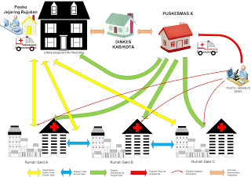
SISTEM RUJUKAN KEBIDANAN

Slide 15
System rujukan dalam mekanisme pelayanan obstetric adalah suatu pelimpahan tanggung jawab timbal balik atas kasus atau masalah kebidanan yang timbul baik secara vertical maupun horizontal.

Slide 16
Sistem Rujukan adalah system yang dikelola secara strategis, pragmatis, merata proaktif dan koordinatif untuk menjamin pemerataan pelayanan kesehatan maternal dan neonatal yang paripurna dan komprehensif bagi masyarakat yang membutuhkannya terutama bagi ibu dan bayi baru lahir, dimanapun mereka berada dan berasal dari golongan ekonomi manapun, agar dapat dicapai peningkatan derajat kesehatan ibu hamil dan bayi melalui peningkatan mutu dan keterjangkauan pelayanan kesehatan maternal dan neonatal di wilayah mereka berada.

Slide 17
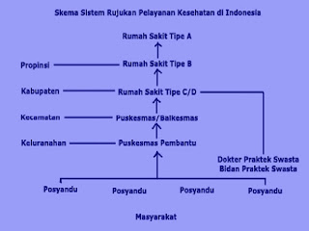
SKEMA SISTEM RUJUKAN YANKES DI INDONESIA

Slide 18
KEGIATAN RUJUKAN
Rujukan dan Pelayanan Kebidanan
Rujukan Informasi Medis

Slide 19
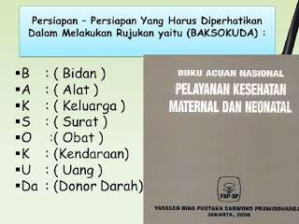
PERSIAPAN RUJUKAN

Slide 20
B (Bidan) : Pastikan ibu / bayi / klien didampingi oleh tenaga kesehatan yang kompeten dan memiliki kemampuan untuk melaksanakan kegawatdaruratan.
A (Alat) : Bawa perlengkapan dan bahan – bahan yang diperlukan, seperti spuit, infus set, tensimeter, dan stetoskop
K (Keluarga) : Beritahu keluarga tentang kondisi terakhir ibu (klien) dan alasan mengapa dirujuk. Suami dan anggota keluarga yang lain diusahakan untuk dapat menyetujui Ibu (klien) ke tempat rujukan.
S (Surat) : Beri surat ke tempat rujukan yang berisi identifikasi ibu (klien), alasan rujukan, uraian hasil rujukan, asuhan, atau obat – obat yang telah diterima ibu (klien).
O (Obat) : Bawa obat – obat esensial diperlukan selama perjalanan merujuk.
K (Kendaraan) : Siapkan kendaraan yang cukup baik untuk memungkinkan ibu (klien) dalam kondisi yang nyaman dan dapat mencapai tempat rujukan dalam waktu cepat.
U (Uang) : Ingatkan keluarga untuk membawa uang dalam jumlah yang cukup untuk membeli obat dan bahan kesehatan yang di perlukan di tempat rujukan.
Da(Darah & DOA)

Slide 21
PERSIAPAN RUJUKAN ( KAJI ULANG RENCANA RUJUKAN BERSAMA IBU DAN KELUARGANYA)
1. Jika terjadi penyulit, seperti keterlambatan untuk merujuk ke fasilitas kesehatan yang sesuai dapat membahayakan jiwa ibu dan atau bayinya. Jika perlu dirujuk, siapkan dan sertakan dokumentasi tertulis semua asuhan dan perawatan dan hasil penilaian (termasuk partograf) yang telah dilakukan untuk dibawa ke fasilitas rujukan.
2. Rujuk setiap bayi yang menunjukkan tanda-tanda infeksi, kelihatannya tidak sehat, tidak memberi reaksi yang baik terhadap resusitasi, dan mengalami kesulitan bernafas yang berkepanjangan.

Slide 22
PRINSIP DALAM MENENTUKAN TEMPAT RUJUKAN
Fasilitas pelayanan yang mempunyai kewenangan terdekat, termasuk fasilitas pelayanan swasta dengan tidak mengabaikan kesediaan dan kemampuan penderita.
Memberikan informasi kepada penderita dan keluarganya. Klien dan keluarga perlu diberikan informasi tentang perlunya penderita segera dirujuk untuk mendapatkan pertolongan pada fasilitas pelayanan kesehatan yang lebih mampu.
Mengirimkan informasi pada tempat rujukan yang dituju melalui telepon atau SISRUTE(Sistem Informasi Rujukan Terintegrasi).

Slide 23
Persiapan Penderita
Sebelum dikirim keadaan umum penderita harus diperbaiki terlebih dahulu atau dilakukan stabilisasi.
Keadaan umum ini perlu dipertahankan selama dalam perjalanan. Surat rujukan harus dipersiapkan sesuai dengan format rujukan dan
Seorang bidan harus mendampingi penderita dalam perjalanan sampai ke tempat rujukan.
Pengiriman Penderita
Untuk mempercepat sampai ke tujuan, perlu diupayakan kendaraan/ sarana transportasi yang tersedia untuk mengangkut penderita
Tindak Lanjut Penderita
Untuk penderita yang telah dikembalikan dan memrlukan tindak lanjut, dilakukan tindakan sesuai dengan saran yang diberikan.
Bagi penderita yang memerlukan tindak lanjut tapi tidak melapor, maka perlu dilakukan kunjungan rumah

Slide 24
Pelayanan kebidanan dilakukan sesuai dengan hirarki pelayanan kesehatan yang ada mulai dari :
1. Pelayanan kesehatan tingkat primer di puskesmas.
Meliputi : Puskesmas dan jaringannya termasuk Polindes / Poskesdes, Bidan Praktik Mandiri, Klinik Bersalin serta fasilitas kesehatan lainnya milik pemerintah maupun swasta.
Memberikan pelayanan kebidanan essensial, melakukan promotif, preventif, deteksi dini dan memberikan pertolongan pertama pada kegawat-daruratan obstetri neonatal (PPGDON) untuk tindakan pra rujukan dan PONED di Puskesmas serta pembinaan UKBM termasuk Posyandu
2. Pelayanan kesehatan tingkat sekunder
Meliputi : Rumah Sakit Umum dan Khusus baik milik Pemerintah maupun Swasta yang setara dengan RSU Kelas D, C dan B Non Pendidikan, termasuk Rumah Sakit Bersalin (RSB), serta Rumah Sakit Ibu dan Anak (RSIA)
Memberikan pelayanan kebidanan essensial, melakukan promotif, preventif, deteksi dini, melakukan penapisan (skrining) awal kasus komplikasi mencegah terjadinya keterlambatan penanganan dan kolaborasi dengan nakes lain dalam penanganan kasus (PONEK).
3. Pelayanan kesehatan tingkat tersier di RS type B dan A
Meliputi : Rumah Sakit yang setara dengan Rumah Sakit Umum dan Rumah Sakit Khusus Kelas A, kelas B pendidikan, milik Pemerintah maupun swasta
Memberikan pelayanan kebidanan essensial, melakukan promotif, preventif, deteksi dini, melakukan penapisan (skrining) awal kasus komplikasi mencegah terjadinya keterlambatan penanganan, kolaborasi dg nakes lain dalam penanganan kasus PONEK dan asuhan kebidanan/penatalaksaaan kegawat-daruratan pada kasus-kasus kompleks sebelum mendapat penanganan lanjut.

Slide 25
Kebijakan Pengelolaan Pelayanan Rujukan Obstetri & Neonatal Dasar dan Komprehensif
PUSKESMAS PONED
RUMAH SAKIT PONEK 24 JAM
Rumah sakit yang memiliki tenaga dengan kemampuan serta sarana dan prasarana penunjang yang memadai untuk memberikan pertolongan kegawatdaruratan obstetri dan neonatal dasar dan komprehensif dan terintergrasi selama 24 jam secara langsung terhadap ibu hamil, nifas dan neonatus, baik yang datang sendiri atau atas rujukan kader, bidan, Puskesmas PONED, dll
Puskesmas yang memiliki kemampuan untuk memberikan pelayanan obstetri neonatal emergensi dasar langsung terhadap ibu hamil, bersalin, nifas dan neonatal dengan komplikasi yang mengancam jiwa ibu dan neonatus

Slide 26
JANGAN PERNAH MENGELUH UNTUK MELAYANI MASYARAKAT BEKERJALAH DENGAN TULUS IKHLAS BERIKAN YANG TERBAIK UNTUK PASIEN

